Slide 1


MÔN CẤU TRÚC DỮ LIỆU & GIẢI THUẬT BÁO CÁO ĐỒ ÁN MÔ PHỎNG THUẬT TOÁN THÁP HÀ NỘI SỬ DỤNG NGĂN XẾP (STACK)
*Nhóm SVTT:
Trần Ái Hải Sơn 18110192
Lương Anh Tuấn 18110228
*GVHD: ThS.Trần Công Tú

Slide 2
NỘI DUNG CHÍNH
Giới thiệu đề tài
Lí do và mục đích chọn đề tài
Tổng quan về chương trình
Kết luận và hướng phát triển

Slide 3
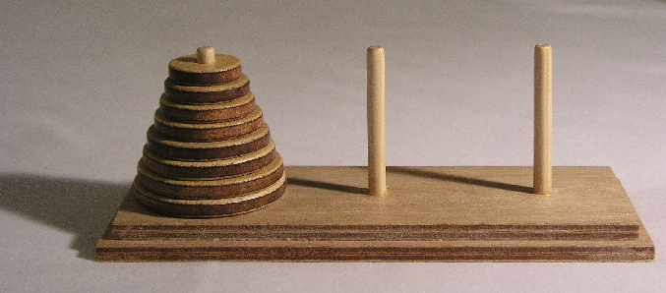
I. Giới thiệu và đưa ra vấn đề
Bài toán tháp Hà Nội
Tháp Hà Nội – Wikipedia tiếng Việt

Slide 4
II. Lí do và mục đích chọn đề tài
Chúng ta nên chọn đệ quy hay Stack cho bài toán này???
Mục đích
?
Đệ Quy
Stack

Slide 5
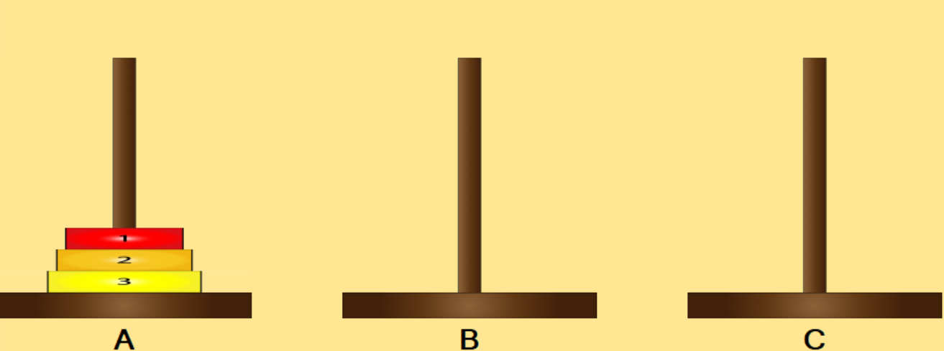
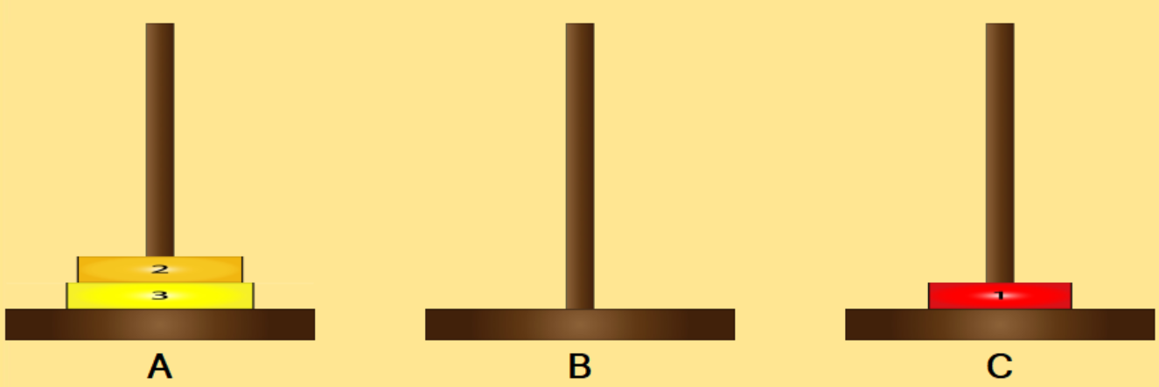
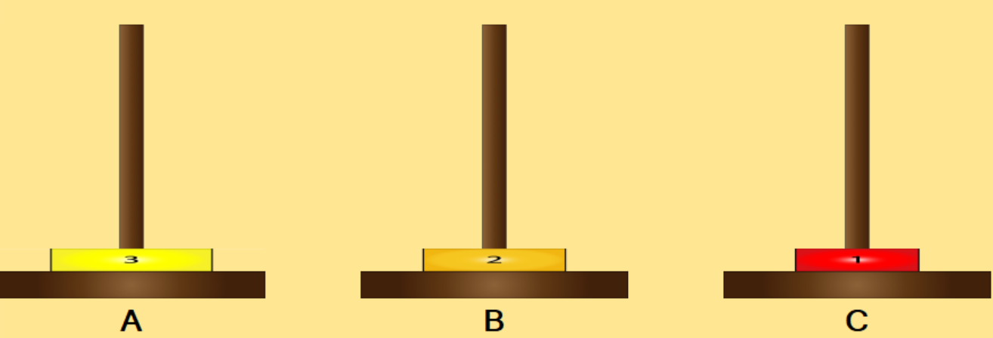
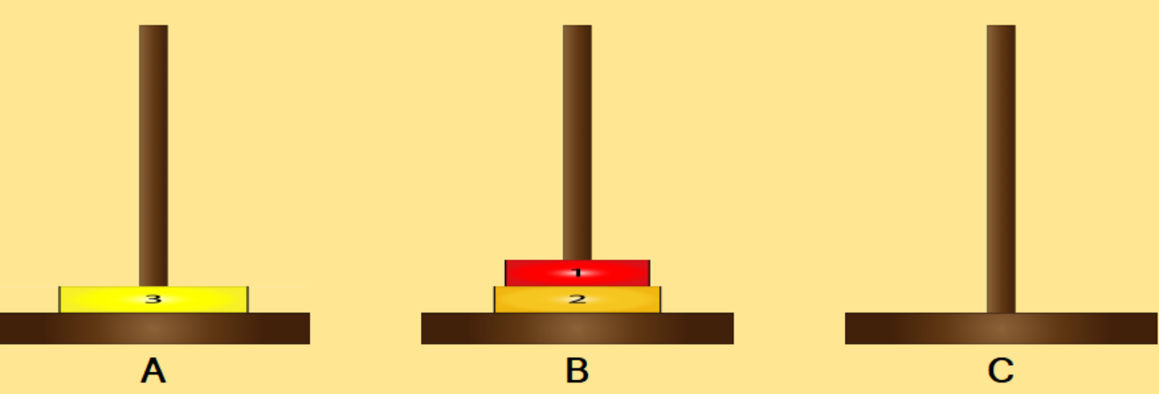
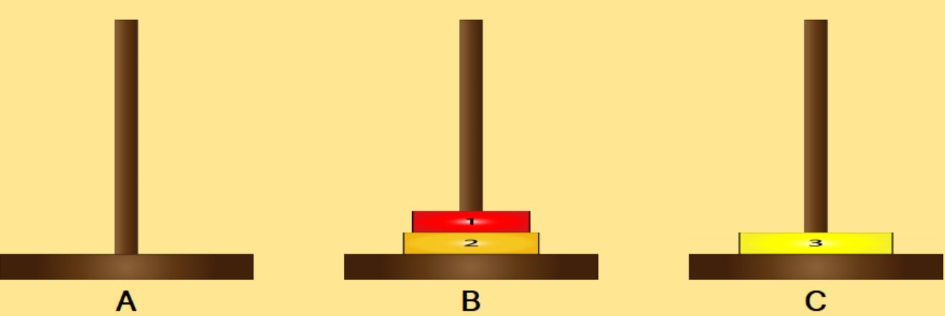
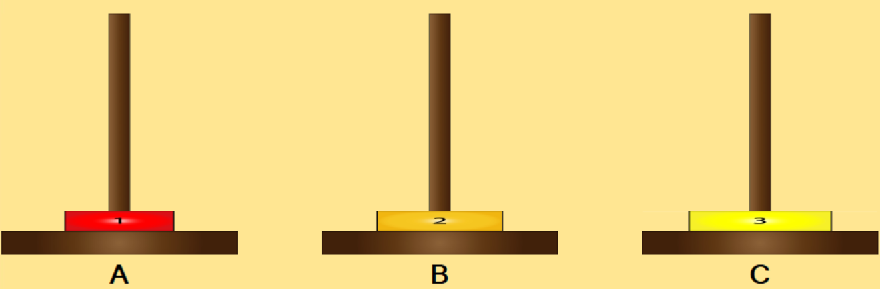
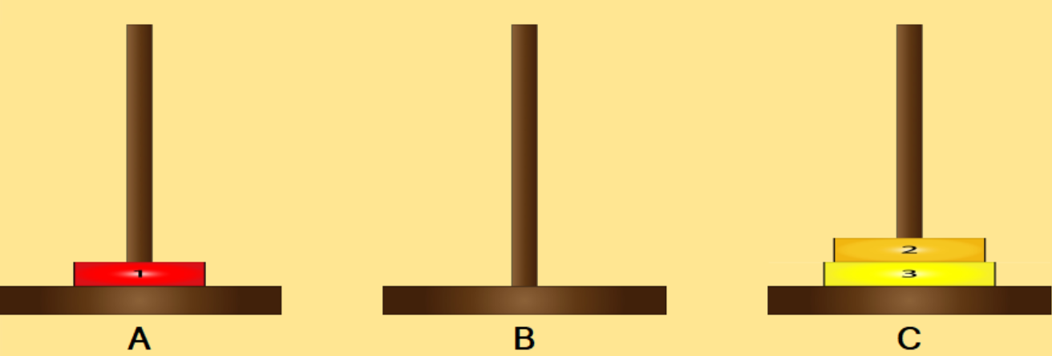
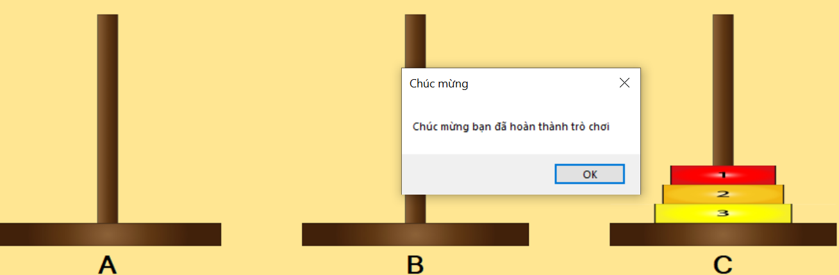
III. Tổng quan về chương trình
Ứng dụng Stack vào bài toán
Khái niệm Stack
Ứng dụng vào bài toán

Slide 6
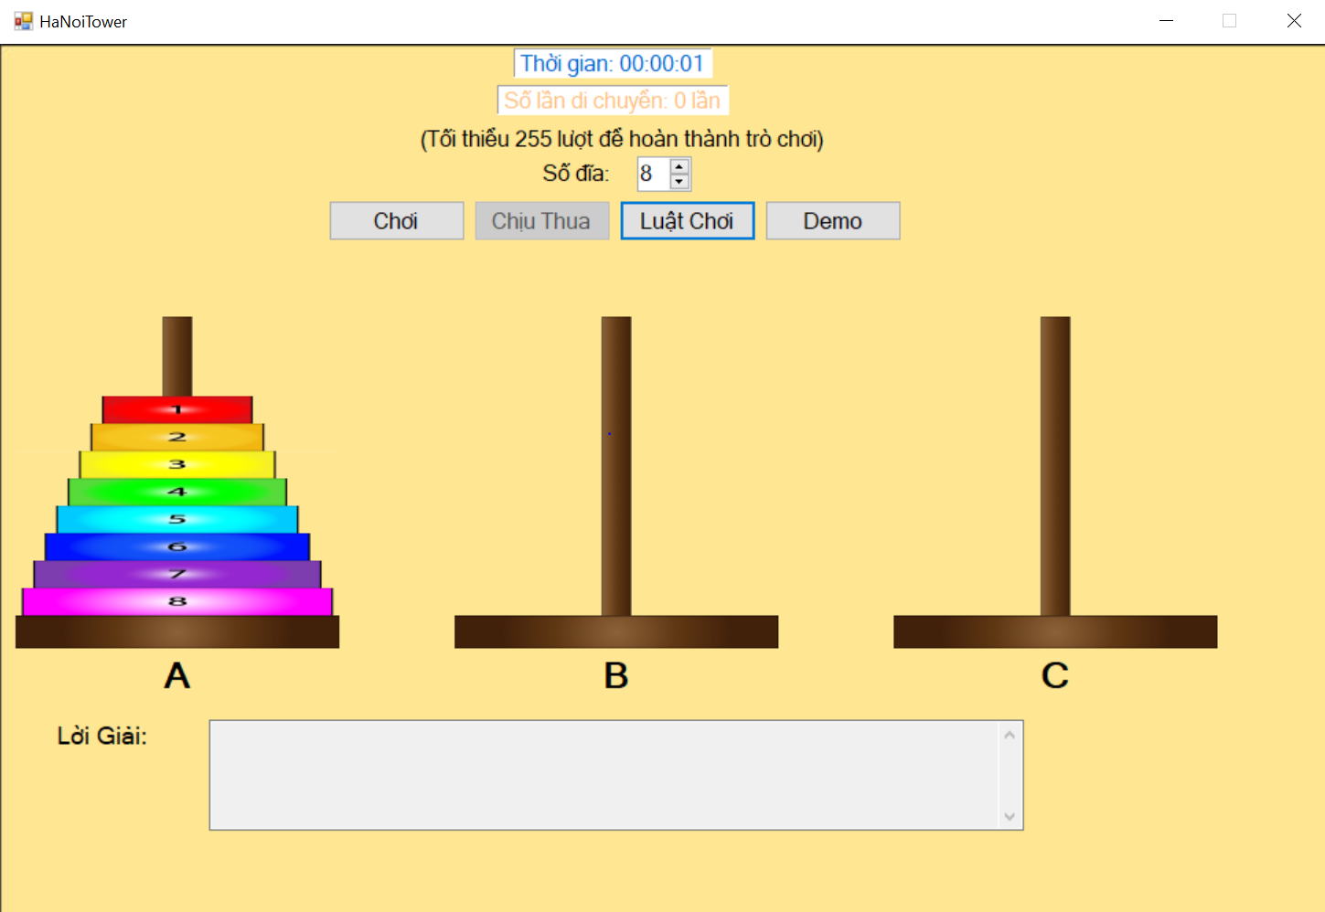
III. Tổng quan về chương trình
Thiết kế Form chương trình

Slide 7
III. Tổng quan về chương trình
Cách di chuyển của đĩa
Stack<PicRod> myStack = new Stack<PicRod>();
myStack.Push(picrod);
while (myStack.Count > 0)
{
PicRod picrod0 = myStack.Pop();
if (picrod0.numberDisk == 1)
{
MoveDemo(picrod0.cocA, picrod0.cocC);
}
else
{
PicRod picrod1 = new PicRod()
{
numberDisk = picrod0.numberDisk - 1,
cocA = picrod0.cocB,
cocB = picrod0.cocA,
cocC = picrod0.cocC
};
myStack.Push(picrod1);
Cách di chuyển của đĩa
PicRod picrod2 = new PicRod()
{
numberDisk = 1,
cocA = picrod0.cocA,
cocB = picrod0.cocB,
cocC = picrod0.cocC
};
myStack.Push(picrod2);
PicRod picrod3 = new PicRod()
{
numberDisk = picrod0.numberDisk - 1,
cocA = picrod0.cocA,
cocB = picrod0.cocC,
cocC = picrod0.cocB
};
myStack.Push(picrod3);
}
}

Slide 8
IV. Kết luận và hướng phát triển
Ưu điểm
Nhược điểm
Hướng phát triển

Slide 9
Thank You

